Slide 1

KHOÁ HỌC PHP CƠ BẢN
RESFUL API
Giảng viên: Nguyễn Viết Mạnh

Slide 2
Nội dung
API là gì
RESTFUL API là gì
Status code response API
Kiểu dữ liệu JSON
Công cụ test API: Postman
Demo code API CRUD

Slide 3
API là gì
API (Application Programming Interface) là một tập các quy tắc và cơ chế mà theo đó, một ứng dụng hay một thành phần sẽ tương tác với một ứng dụng hay thành phần khác.

Slide 4
RESTFUL API là gì
RESTful API - REpresentational State Transfer là một tiêu chuẩn dùng trong việc thiết kế API cho các ứng dụng web (thiết kế Web services), ngoài RESTFUL còn có SOAP - Simple Object Access Protocol
REST hoạt động chủ yếu dựa vào giao thức HTTP. Các hoạt động cơ bản nêu trên sẽ sử dụng những phương thức HTTP riêng.
GET (SELECT): Trả về một Resource hoặc một danh sách Resource.
POST (CREATE): Tạo mới một Resource.
PUT (UPDATE): Cập nhật thông tin cho Resource.
DELETE (DELETE): Xoá một Resource.
Những phương thức hay hoạt động này thường được gọi là CRUD tương ứng với Create, Read, Update, Delete – Tạo, Đọc, Sửa, Xóa.

Slide 5
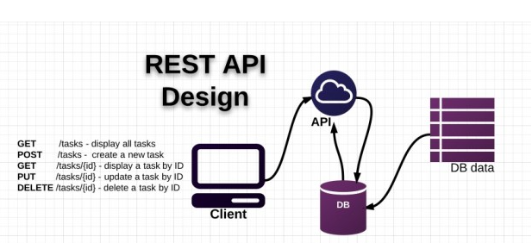
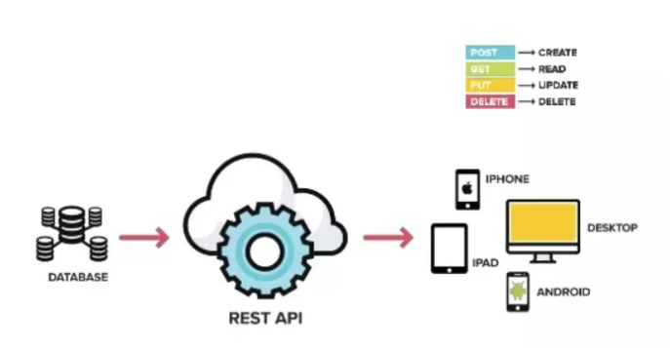
RESTFUL API là gì

Slide 6
Status code response API
200 OK – Trả về thành công cho những phương thức GET, PUT, PATCH hoặc DELETE.
201 Created – Trả về khi một Resouce vừa được tạo thành công.
204 No Content – Trả về khi Resource xoá thành công.
304 Not Modified – Client có thể sử dụng dữ liệu cache.
400 Bad Request – Request không hợp lệ
401 Unauthorized – Request cần có auth.
403 Forbidden – bị từ chối không cho phép.
404 Not Found – Không tìm thấy resource từ URI
...

Slide 7
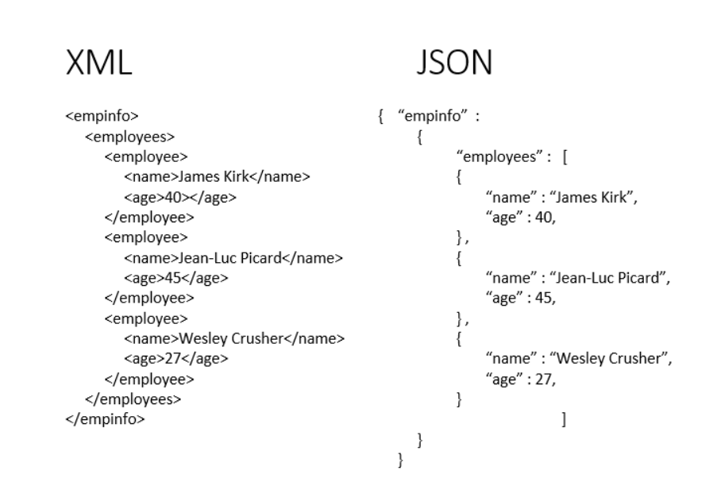
Kiểu dữ liệu JSON
JSON là viết tắt của JavaScript Object Notation, là một kiểu định dạng dữ liệu tuân theo một quy luật nhất định mà hầu hết các ngôn ngữ lập trình hiện nay đều có thể đọc được. JSON là một tiêu chuẩn mở để trao đổi dữ liệu trên web.

Slide 8
Postman test API
Postman là công cụ hữu dụng chuyên dùng để test API
Link hướng dẫn cài đặt và cách sử dụng:
https://timoday.edu.vn/huong-dan-su-dung-postman-cho-thu-nghiem-api/

Slide 9
Demo code API CRUD
Frontend sử dụng Javascript
Backend sử dụng PHP để viết API cho frontend gọi

